Slide 1
Cours de Microbiologie Alimentaire (3ème année – Microbiologie)
Université Mohamed Khider de Biskra
La biodétérioration des aliments :
Altération des composés protéiques
Par : Mohammedi. K

Slide 2
La biodétérioration des aliments
La biodétérioration des composés protéique est moins bien connue à cause :
De la complexité des protéines de structure
De la complexité des modèles d’altération de ces aliments par les microorganismes.
Les aliments les plus atteints sont : les laits, les produits carnés, les poissons, les oeufs…

Slide 3
La biodétérioration des aliments
b. Altération des composés protéiques
On observe deux types de changements :
- une putréfaction : mauvaises odeurs, goût désagréable, ces phénomènes proviennent de la dégradation de peptides et d'acides aminés, on parle de métabolites putréfiants.
- dégradation des protéines proprement dites qui entraînent une liquéfaction et une coagulation selon le mode de spoliation.

Slide 4
La biodétérioration des aliments
b. Altération des composés protéiques
Les différentes phases de la putréfaction
On peut subdiviser la putréfaction en plusieurs étapes :

Slide 5
La biodétérioration des aliments
b. Altération des composés protéiques
① La contamination initiale de l'aliment et la multiplication des microorganismes
La putréfaction débute par la colonisation rapide du substrat par un grand nombre de microorganismes qui utilisent dans un premier temps les substances de faible PM : vitamines, peptides, nucléotides, sucres, acides organiques présents dans le suc des viandes et des poissons et dans la phase aqueuse d'autres aliments riches en protéines.

Slide 6
La biodétérioration des aliments
b. Altération des composés protéiques
② Production de métabolites putréfiants
Ceux-ci s'accumulent à partir de peptides et d'acides aminés et donnent une odeur nauséabonde due à :
la cadavérine (lysine)
la putrescine (arginine, agmatine, et non ornithine)
indole
H₂S, CO₂, NH₃

Slide 7
La biodétérioration des aliments
b. Altération des composés protéiques
② Production de métabolites putréfiants
La multiplication microbienne est très intense.
A la surface des produits se développent des microorganismes aérobies :
- Pseudomonas
- Achromobacter
- Flavobacterium
- Aerobacter
- Bacillus
- Microcoques
- Levures et moisissures diverses

Slide 8
La biodétérioration des aliments
b. Altération des composés protéiques
② Production de métabolites putréfiants
Premièrement les microorganismes aérobies se prolifèrent à l'intérieur des tissus puis les conditions deviennent favorables au développement de bacilles anaérobies notamment du genre Clostridium.
La surface se couvre d'une couche poisseuse et l'altération se manifeste par des odeurs anormales dues à des acides gras volatils (acide acétique, butyrique, formique, propionique obtenus par dégradation des glucides), à l'oxydation des lipides (rancissement), et à la production de H₂S

Slide 9
La biodétérioration des aliments
b. Altération des composés protéiques
③ Attaque des protéines de structure (hydrolyse)
Lorsqu'il y a pénurie de nutriments, les microorganismes susceptibles d'exercer une action protéolytique vont élaborer des protéases qui hydrolysent les liaisons peptidiques des protéines (libération des polypeptides et d'acides aminés).
La protéolyse aboutit aux changements profonds de couleur, de texture et d'odeur des produits alimentaires en voie de putréfaction.

Slide 10
La biodétérioration des aliments
b. Altération des composés protéiques
④ L'accumulation des produits de putréfaction
qui entraine l'inhibition de la croissance microbienne.

Slide 11
La biodétérioration des aliments
b. Altération des composés protéiques
Aspect pratique:
La protéolyse est utilisée en industries alimentaires pour la maturation des fromages , l'attendrissement de la viande… sous l'action de microorganismes protéolytiques comme Aspergillus oryzae, Rhizomes sp, Lactobacillus sp, Bacillus subtilis et Saccharomyces rouxii.

Slide 12
La biodétérioration des aliments
b. Altération des composés protéiques
Les microorganismes et aliments concernes
Le pouvoir protéolytique varie beaucoup dans le monde microbien.
Les ferments lactiques (Streptocoques et Lactobacilles) utilisent peu les acides aminés.
Les Clostridies: attaquent toutes sortes de protéines, y compris le collagène.
Les Bacilles G-: sont faiblement protéolytiques (les substances azotées non protéiques leur suffisent).

Slide 13
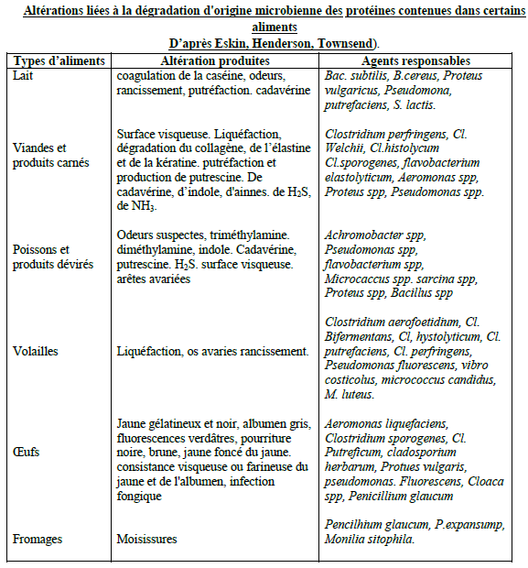
La biodétérioration des aliments

